Slide 1
Panevėžio architektūros paminklai
Klaipedos Tauralaukio progimnazija
3 klasė Kamilės Kauliūtės

Slide 2
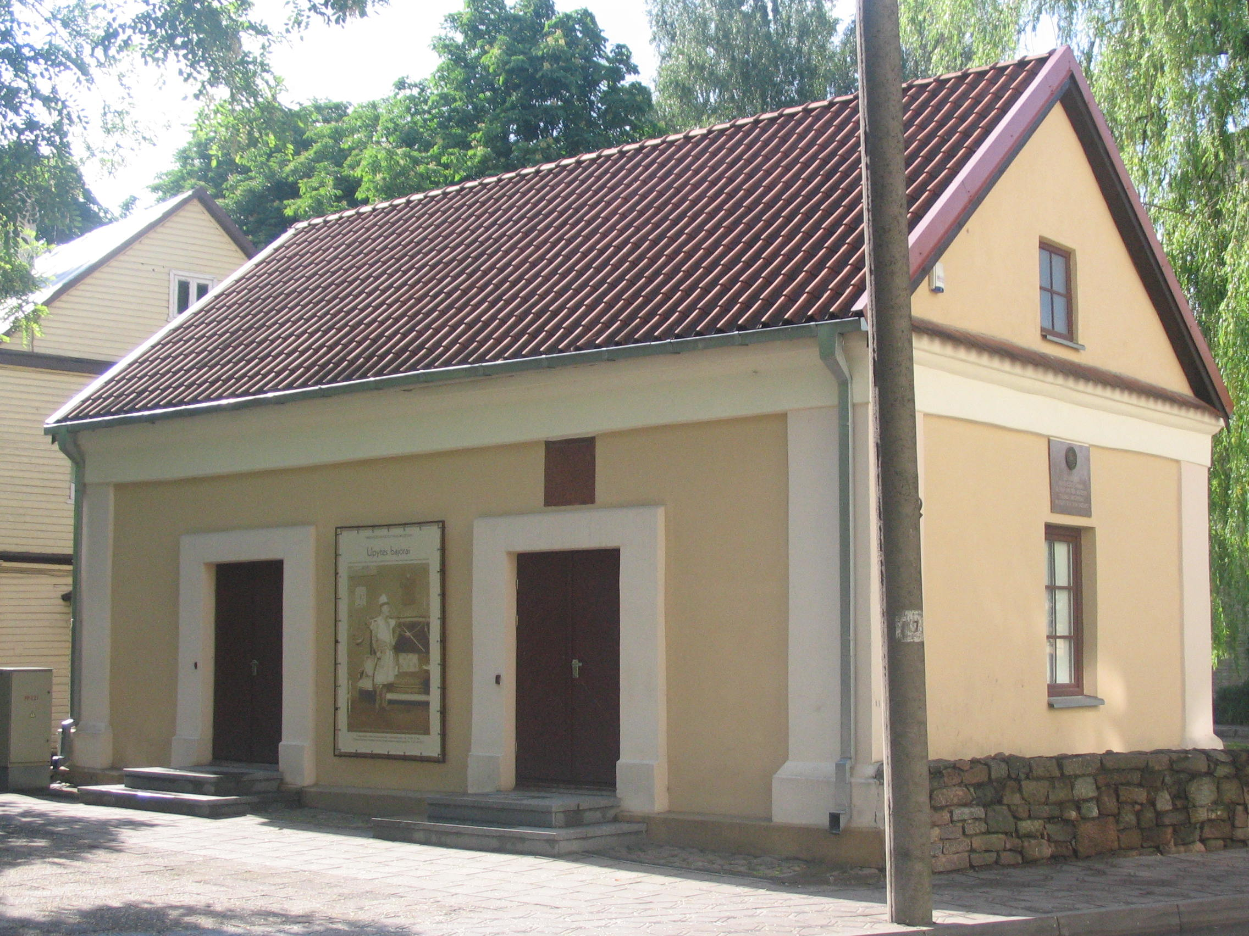
Seniausias Panevėžio namas – buvęs Upytės pavieto žemės ir pilies teismo archyvas (past. 1614 m.)

Slide 3
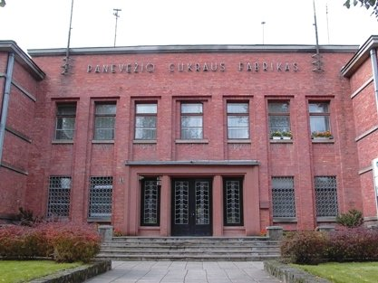
Cukraus fabrikas (past.1940 m.)

Slide 4
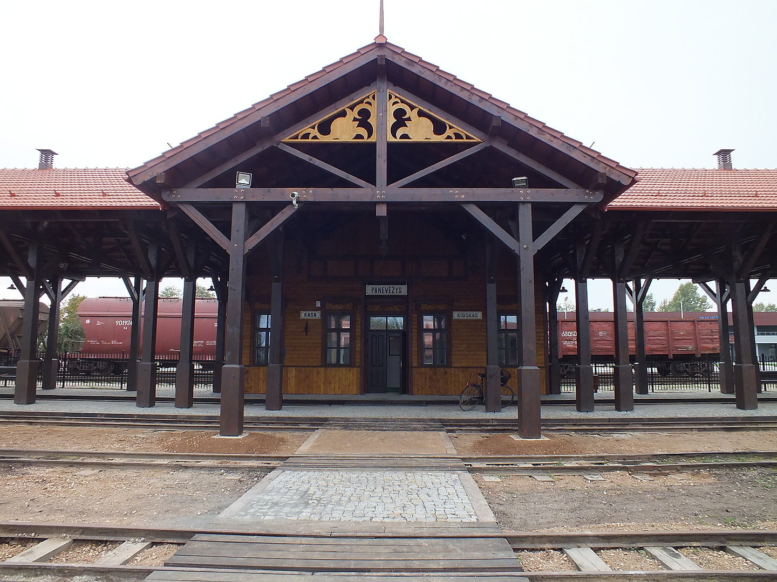
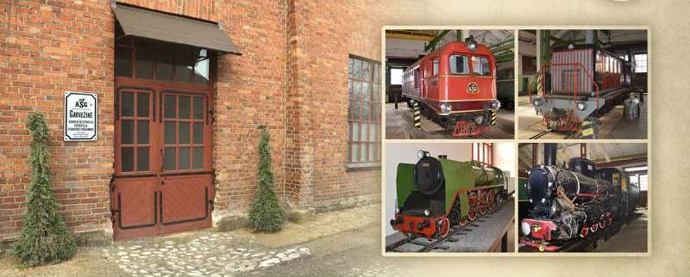
Panevėžio siaurojo geležinkelio kompleksas, pradėjo veikti 1899 metais.

Slide 5
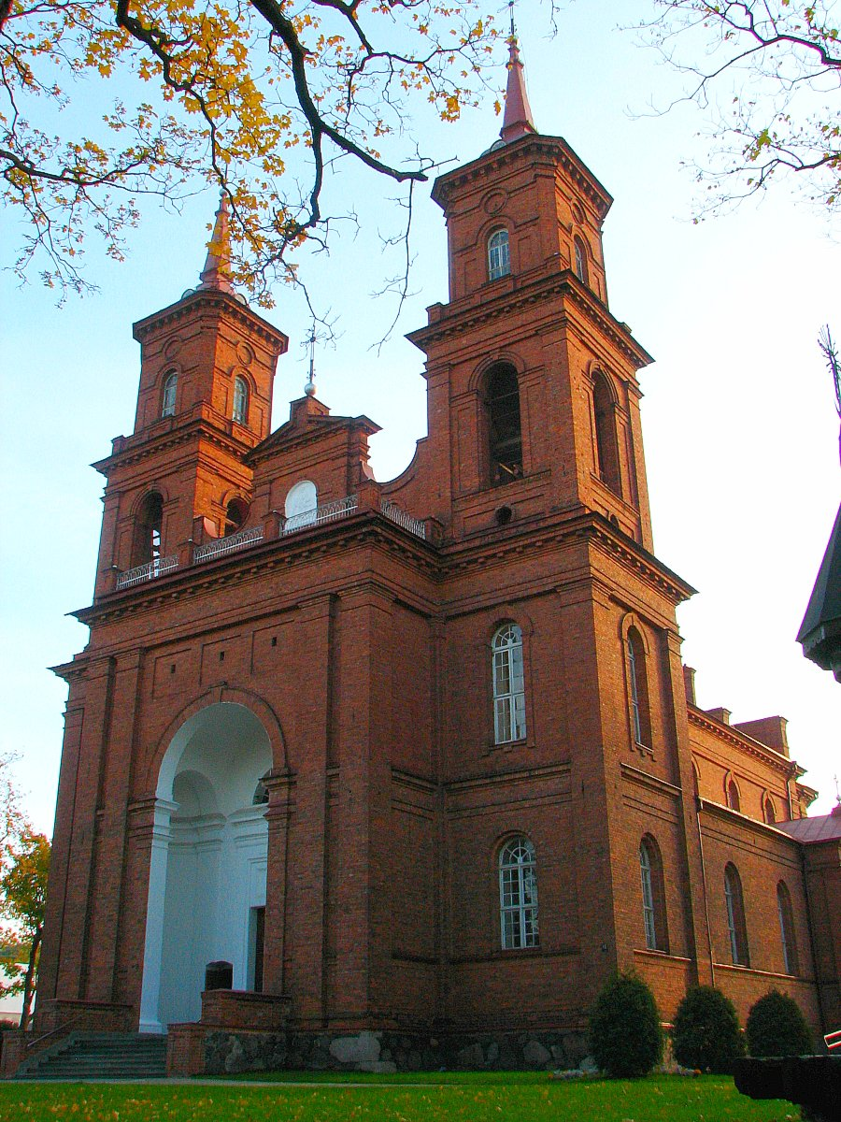
Panevėžio Šv. apaštalų Petro ir Povilo bažnyčia (past. 1885 m.)

Slide 6
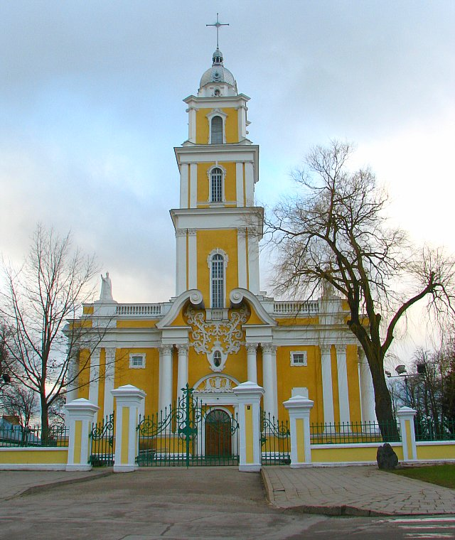
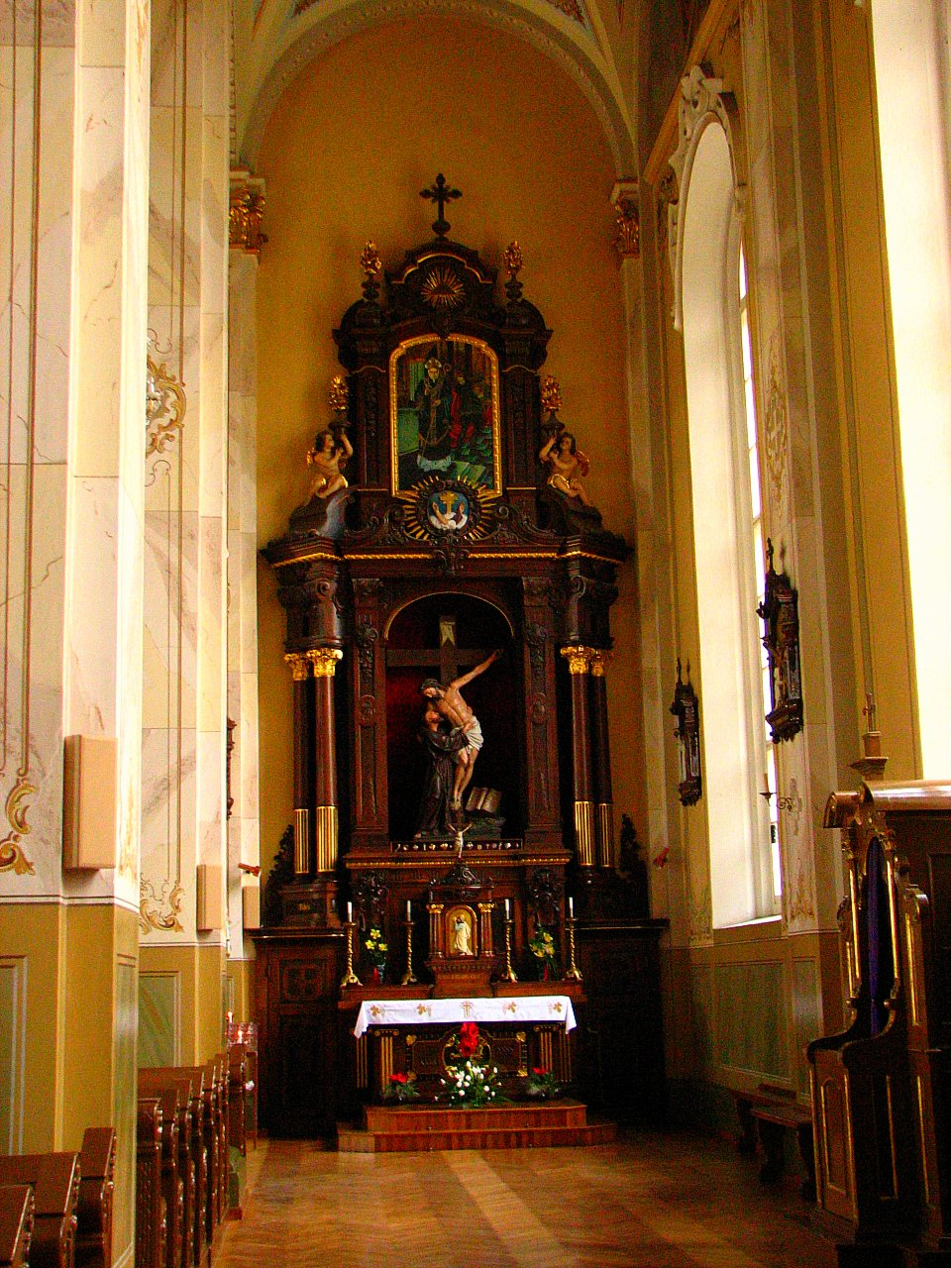
Kristaus Karaliaus katedra (past. 1929 m.)

Slide 7
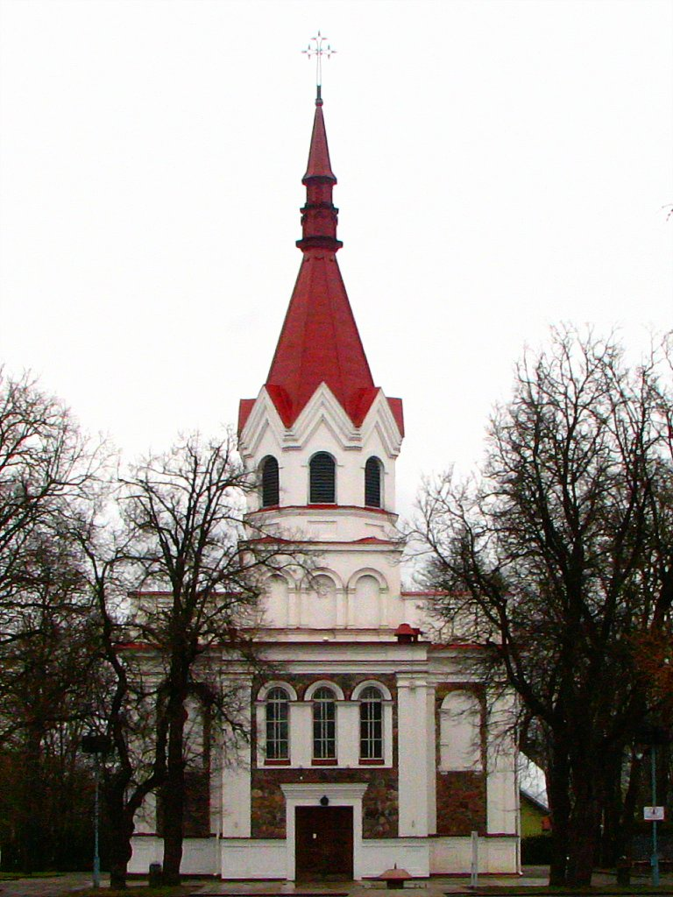
Švč. Trejybės (buvusi Marijonų) bažnyčia (past. 1803 m.)

Slide 8
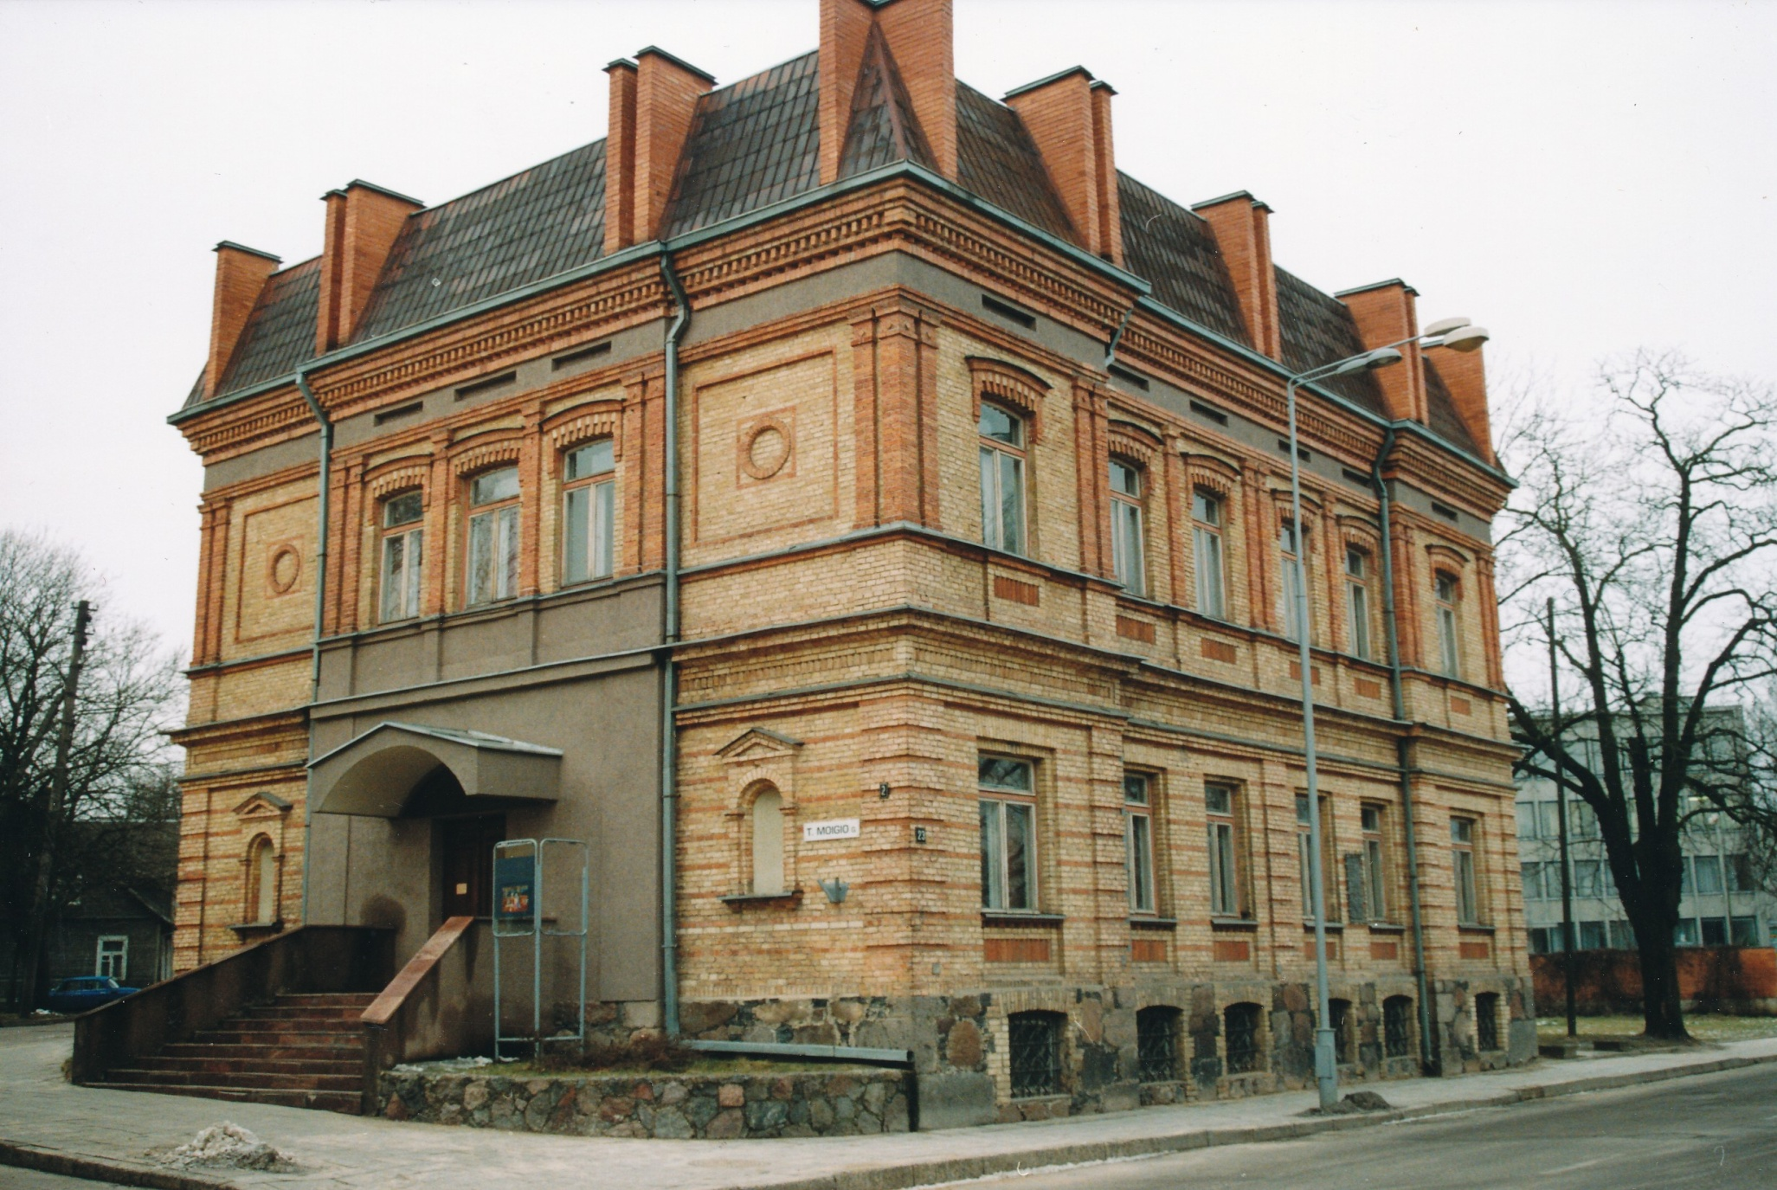
Panevėžio kraštotyros muziejus (įkurtas 1925 m.)

Slide 9
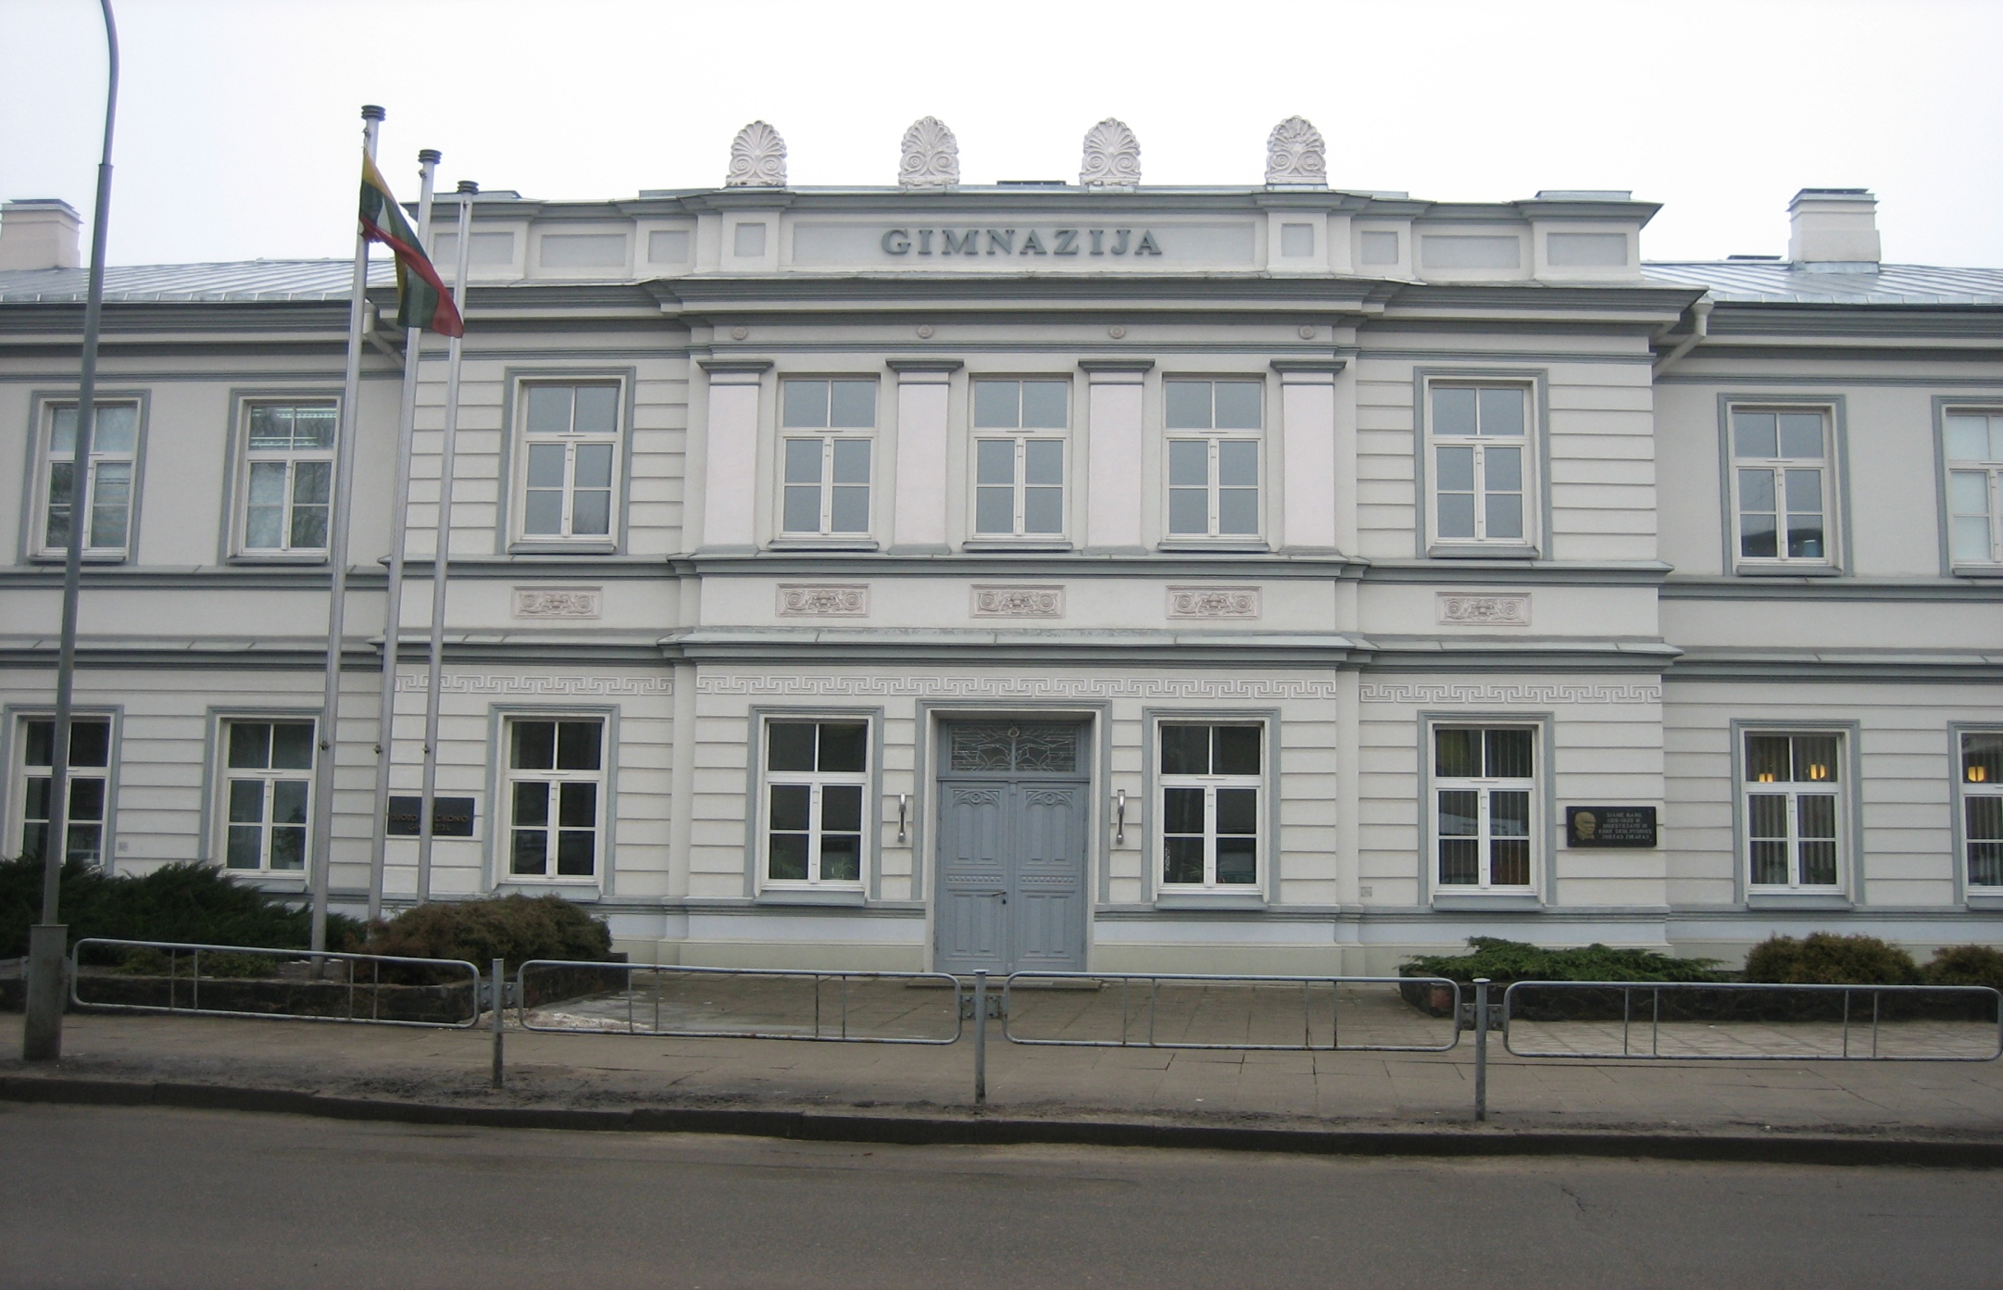
J. Balčikonio gimnazija (atidaryta 1727 m.)

Slide 10
Ačiū už dėmesį

